Slide 1
화면 설계서!!!!
프로젝트5
이조오오오오오오온
2조오오오오오으아아으아으아으아ㅡ아으ㅏ으아

Slide 2

[ 화면설계 ] 상품주문 – 리워드 스토어 - 사용자
화면코드
Kb_w_user_StorePay
구매자 정보
배송지 정보
# | 기능
1 | 사용자 기본 정보 보여주게됨
2 | 배송지 정보 입력
3 | 상품정보 보여줌
4
5
상품정보
금액정보
결제하기

Slide 3
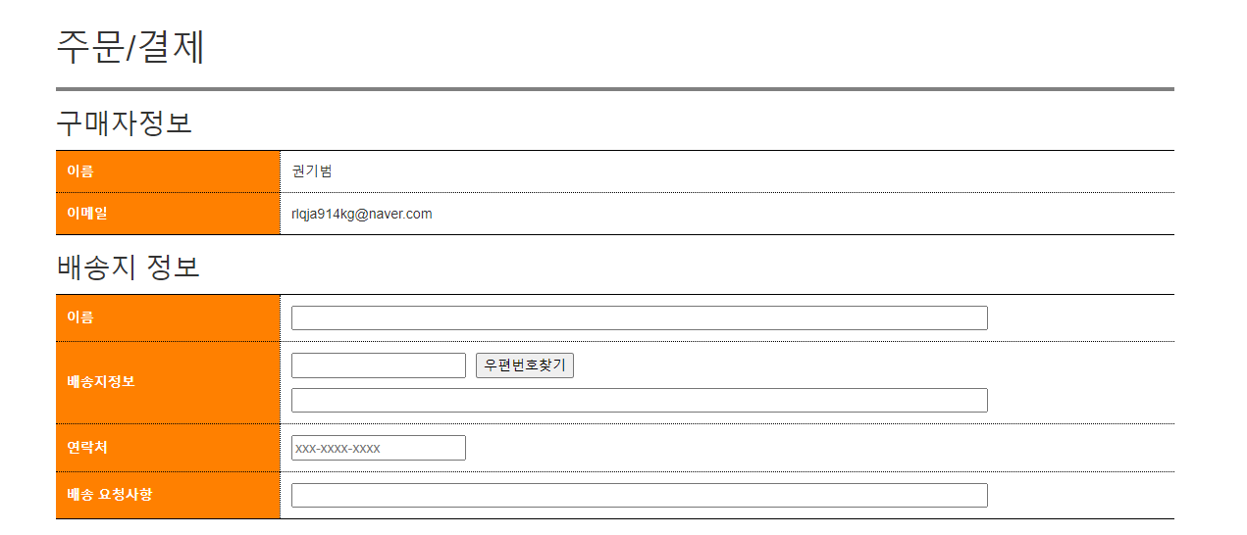
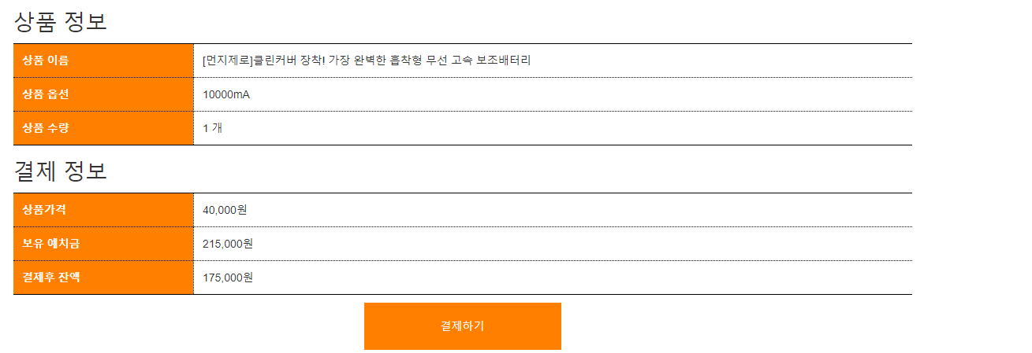
[ 화면구현 ] 상품주문 – 리워드 스토어 - 사용자
사용 기술
Oracle DB + Spring Framework의 CRUD 구현 JSTL로 비즈니스 로직 구현 행정안전부 우편번호 찾기 API를 이용한 우편번호 찾기 구현
비즈니스 로직
스토어 목록 -> 스토어 상세페이지 -> 결제페이지 로그인된 유저의 세션 객체를 받아와서 View 단에 나타나게 하고 상세페이지에서 받아온 데이터를 View단에 나타나게 함. 행정안전부 우편번호 찾기 API를 이용하여 우편번호를 검색 후 우편번호와 상세주소 나타나게 함 결제하기 버튼 누른 후 상품 결제 처리 완료(주문테이블 Insert, 회원테이블 예치금 Update, 예치금 사용목록 테이블 Insert)

Slide 4
[ 화면설계 ] 리워드 스토어 목록 – 리워드 스토어 - 관리자
화면코드
Kb_w_admin_StoreList
상품번호 | 상품명 | 신청자 | 등록날짜
1 | 상품1 | 권기범 | 2020.05.06
2 | 상품2 | 이형준 | 2020.05.06
3 | 상품3 | 김현태 | 2020.05.07
4 | 상품4 | 유서희 | 2020.05.07
5 | 상품5 | 한송우 | 2020.05.08
6 | 상품6 | 최민기 | 2020.05.08
# | 기능
1 | 등록되거나 등록 신청한 스토어 목록을 보여줌
2 | 등록된 프로젝트가 10개씩 나눠서 페이지네이션 기능
3
4
5
<
1
2
3
4
5
>

Slide 5
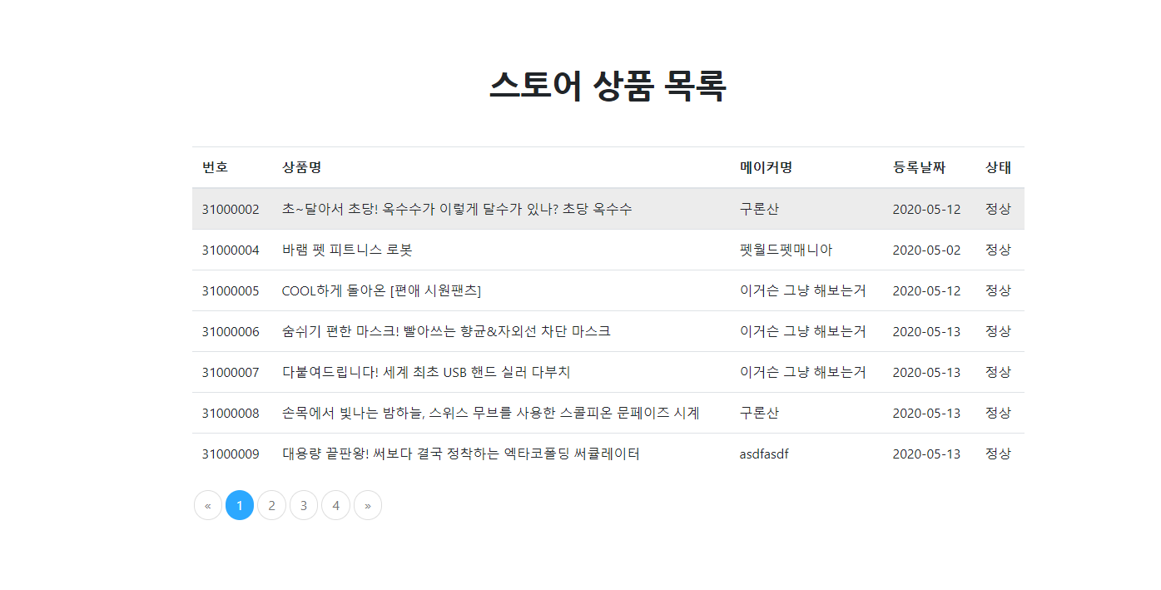
[ 화면구현 ] 상품목록 – 리워드 스토어 - 관리자
사용 기술
Oracle DB + Spring Framework의 CRUD 구현
비즈니스 로직
관리자 메인페이지 –> 스토어 상품목록 한페이지 당 7개의 스토어 상품 등록 목록 노출 및 페이징 처리 해당 신청 상품을 클릭하면 해당 상품 상세내용을 볼수 있는 모달창 노출

Slide 6
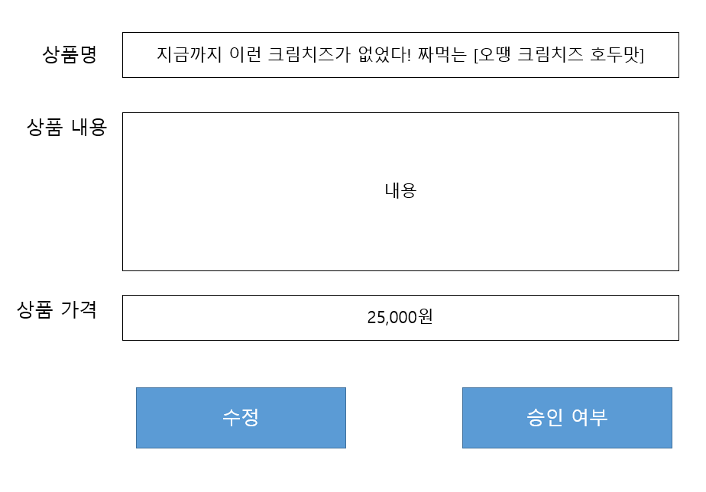
[ 화면설계 ] 리워드 스토어 상세보기 – 리워드 스토어 - 관리자
화면코드
# | 기능
1 | 등록된 스토어 내용 보여짐
2 | 수정 버튼을 누르면 수정됨
3 | 승인여부 클릭하면 승인여부 모달창이 뜨고 승인이 되면 해당 스토어가 보여지게 됨
4
5

Slide 7
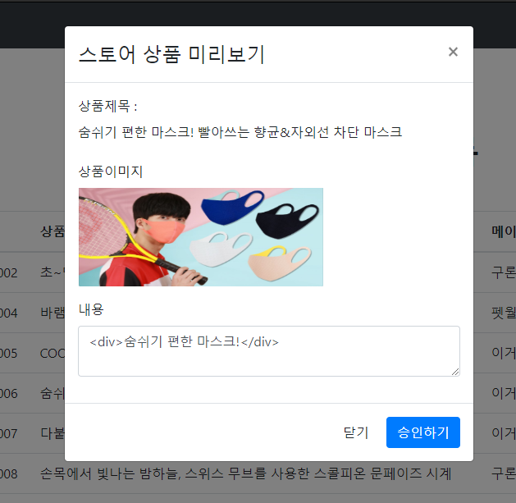
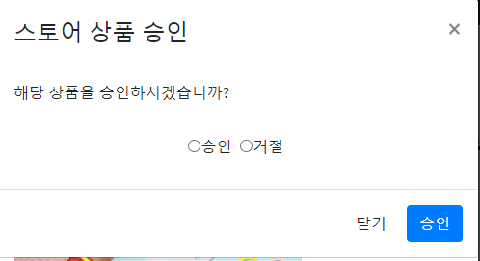
[ 화면구현 ] 상품상세(승인) – 리워드 스토어 - 관리자
사용 기술
Oracle DB + Spring Framework의 CRUD 구현 - Vue.js와 Fetch API를 이용하여 비즈니스 로직 구현
비즈니스 로직
스토어 상품목록 -> 스토어 상품 상세 보기 해당 상품 클릭하면 상품의 정보가 나타나게 되고 승인하기 누르면 해당 승인 여부를 물어보는 모달창 노출 해당 승인 여부 클릭후 승인 버튼 누르면 상품 승인 여부 처리 완료

